Slide 1


Организация осенней Недели психологии
2023

Slide 2
ОСЕННЯЯ НЕДЕЛЯ ПСИХОЛОГИИ
СРОКИ
Мероприятие проводится по утвержденному распоряжению Правительства РФ от 23 января 2021 г. № 122-р, Указа Президента Российской Федерации от 9 ноября 2022 г. № 809 «Об утверждении Основ государственной политики по сохранению и укреплению традиционных российских духовно-нравственных ценностей», а также празднования профессионального праздника – День психолога.
В период с 20 по 24 ноября 2023 г. пройдет традиционная осенняя Неделя психологии.

Slide 3
ОСЕННЯЯ НЕДЕЛЯ ПСИХОЛОГИИ
ЦЕЛЬ
Способствование установления и поддержания благоприятного психологического климата, психологически безопасной образовательной среды, направленной на сохранение культурной идентичности и передачи культурных традиций народов Российской Федерации, чувства психологического благополучия у участников образовательных отношений.

Slide 4
ОСЕННЯЯ НЕДЕЛЯ ПСИХОЛОГИИ
ЗАДАЧИ
Повышение психологической компетентности участников образовательных отношений;
Создание условий для формирования и поддержания устойчивых дружеских отношений на основе принятия и взаимоуважения, содействие духовно- нравственному развитию и воспитанию личности, поддержание психологически безопасной образовательной среды;

Slide 5

ОСЕННЯЯ НЕДЕЛЯ ПСИХОЛОГИИ
ЗАДАЧИ
Проведение мероприятий, направленных на формирование стрессоустойчивости, навыков саморегуляции и разрешения конфликтов, развитие навыков общения, в том числе в поликультурном контексте;
Актуализация знаний обучающихся, их родителей (законных представителей) о системе психологической службы общеобразовательной организации, направлениях работы педагога-психолога и социального педагога, возможностях обращения в психологическую службу;
Актуализация знаний и представлений участников образовательных отношений о возможностях применения в повседневной жизни достижений психологической науки, ее роли в организации образовательной среды.

Slide 6

ОСЕННЯЯ НЕДЕЛЯ ПСИХОЛОГИИ
Направление | Класс/возраст | Блок
Развитие ценностно-смысловой сферы | по программе начального общего образования (1-4 классы), возраст: 6-10 лет по программе среднего общего образования (5-8 классы),возраст: 11-14 лет по программе среднего общего образования и полного общего образования (9-11 классы), возраст: 15-17 лет | Развитие у обучающихся переживания ценности человеческой жизни, собственной и другого человека, освоение и укрепление нравственных ценностей
Развитие навыков жизнестойкости |  | Развитие жизнестойкости и навыков саморегуляции, формирование уверенности в себе, способности управлять собственным поведением и отвечать за него
Развитие навыков общения |  | Развитие навыков общения и конструктивного разрешения конфликта
Профориентационная работа | по программе среднего общего образования и полного общего образования (9-11 классы), возраст: 15-17 лет | Профориентационная работа, направленная на повышение осведомленности обучающихся об открытии психолого-педагогических классов и возможностях поступления на программы подготовки педагогов-психологов(старшие классы)

Slide 7
ОСЕННЯЯ НЕДЕЛЯ ПСИХОЛОГИИ
Этапы проведения | Содержание
Подготовительный | информационная кампания
Основной | классный час, конкурс, проектная конференция, круглый стол, мастер-класс, тренинговые и игровые занятия, публичные лекции, вебинары, родительские собрания.
Обратной связи | Анкета обратной связи
Целевые группы :
обучающиеся с 1-го по 11-класс
родители (законные представители) обучающихся
педагогические работники

Slide 8

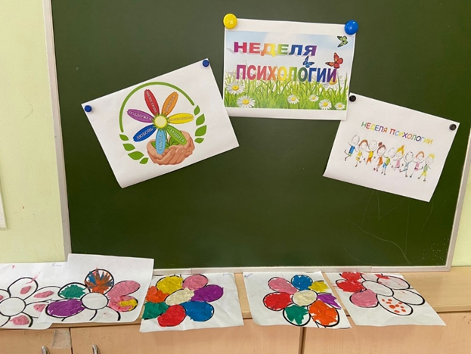
ОСЕННЯЯ НЕДЕЛЯ ПСИХОЛОГИИ
В рамках Недели психологии центр «Росток» будет проводить мероприятие по выявлению лучших практик проведения Недели психологии в муниципальных районах РТ.
В прошлом году по результатам конкурса было выявлено 10 лучших практик среди муниципальных районов Республики Татарстан :Приволжский район города Казани, Актанышский, Алексеевский, Апастовский, Елабужский, Камско-Устьинский, Мензелинский, Новошешминский, Нурлатский районы

Slide 9


ОСЕННЯЯ НЕДЕЛЯ ПСИХОЛОГИИ
Центр «Росток» запустил акцию «Психолог рядом».
В дальнейшем при подаче заявления на развод на портале «Госуслуги РТ» планируется реализовать функцию всплывающего окна с предложением записаться на консультацию к психологу.

Slide 10

Благодарю за внимание!
Игътибарыгыз өчен рәхмәт!

